Slide 1

Web Dynamique: E-Commerce de l’ECE Paris
2/05/2019
Avakian Alexandre
Moloux Mathilde
Noireaux Coline
TD7

Slide 2
Sommaire
Conception du back
Design du front
Spécifications fonctionnelles des pages web
L’utilisation de GIT
Bilans
Sitographie

Slide 3
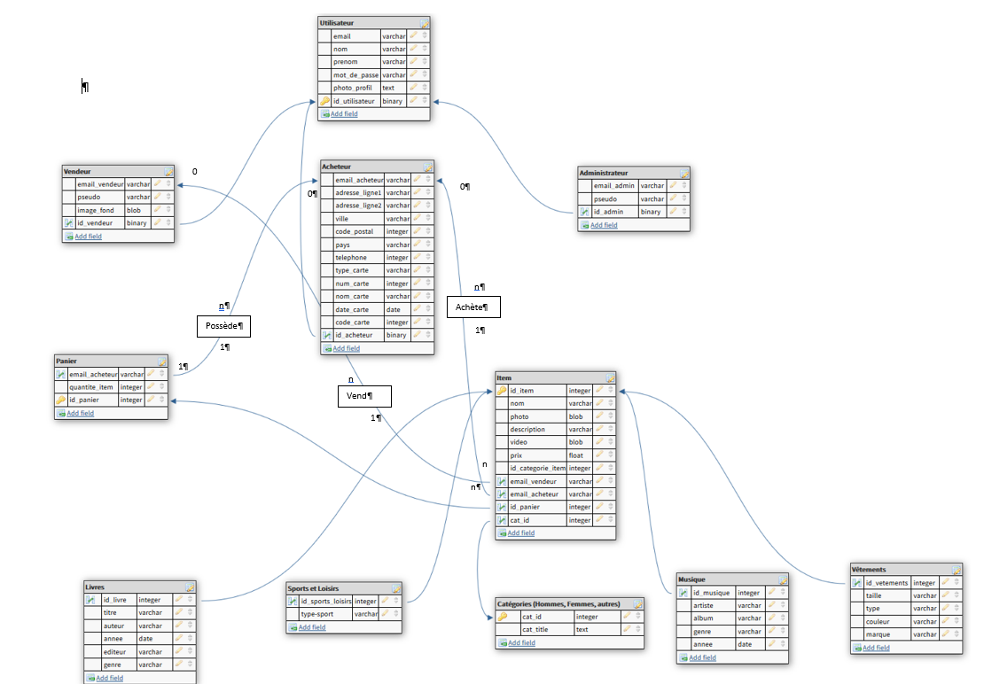
Conception du back: le modèle entité association

Slide 4
Design du front: la storyboard

Slide 5
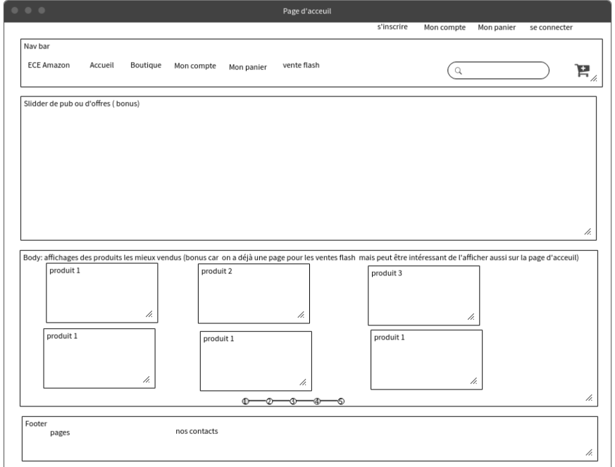
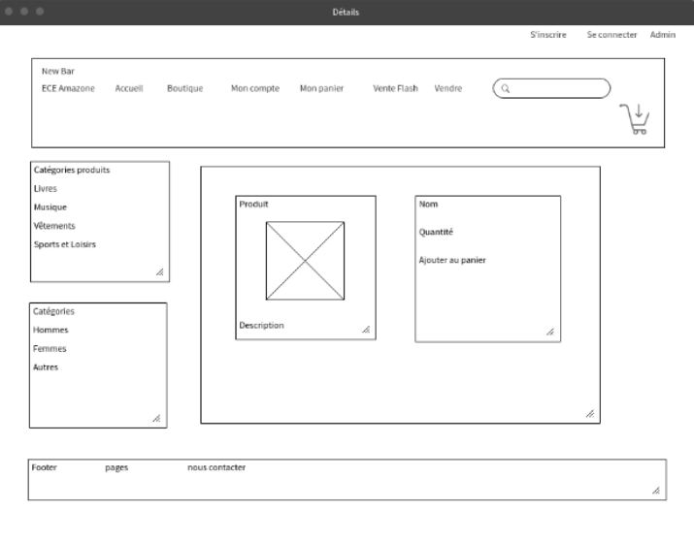
Design du front: les wireframes

Slide 6
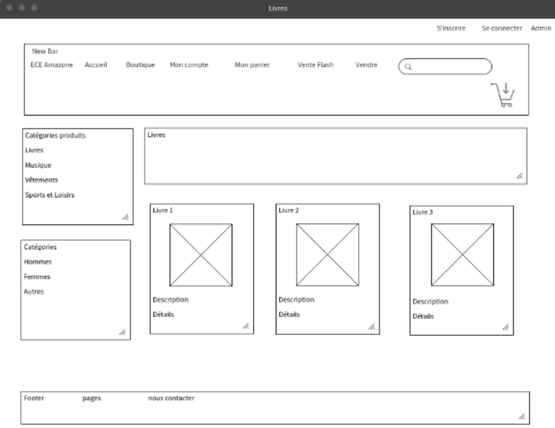
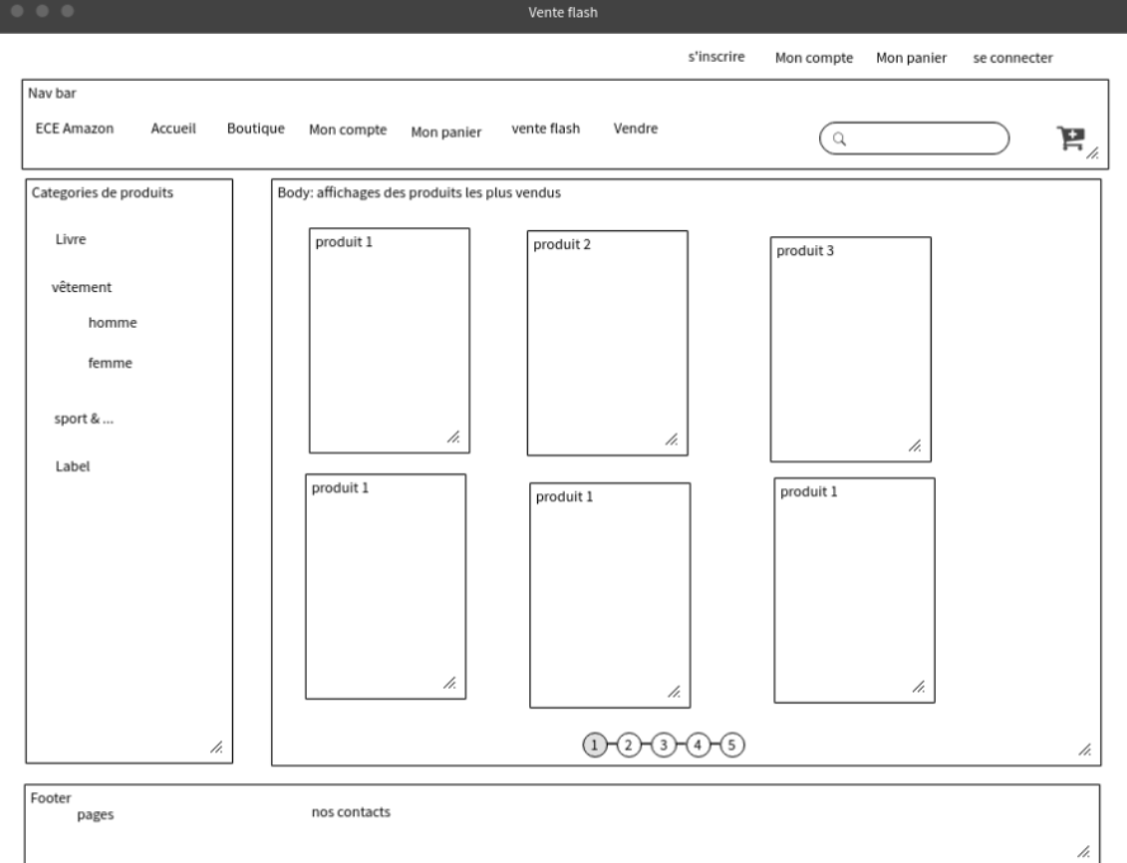
Design du front: les wireframes

Slide 7
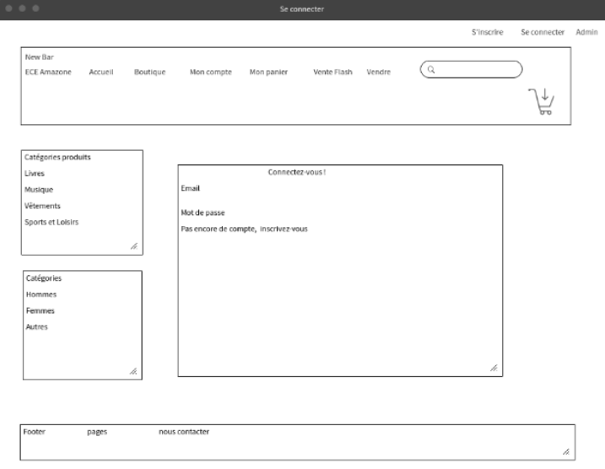
Design du front: les wireframes

Slide 8
Spécifications fonctionnelles des pages web
Utilisation de PHP et SQL pour gérer les bases de données (récupérer les informations ou en ajouter)
Utilisation de HTML
Utilisation de CSS, bootstrap et Jquery pour le style

Slide 9
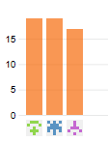
L’utilisation de GIT
https://github.com/CocoNoireaux/Projet-Web
4 branches:
Master
Coline
Mathilde
Alexandre

Slide 10
Bilan: l’état du travail réalisé
Page d’accueil
S’idendifier en tant que admin ou acheteur
Ajouter des articles selon la catégorie au panier
Acheter des articles
Ajouter ou supprimer des vendeurs ou acheteurs (admin)

Slide 11
Sitographie
https://www.youtube.com/watch?v=s7qtAnH5YkY&t=144s&fbclid=IwAR3As-rX7MemMGXM5xLNxISs_uTEeWhLO98hBx5FtobIjiw__FUw7MaCITk
https://www.youtube.com/watch?v=vHs9sPIA61k
https://www.youtube.com/watch?v=fM5ZV2AaIjE
https://www.youtube.com/playlist?list=PLHdjLtO7x0fVCRKlIsQVM0aec2kzwn5RC&fbclid=IwAR3gfGzkbF-DX-7ZG4w7tH1e103v9ef9nP4fmLhvjLx_8BjFigV_Q_kr4i0

